Slide 1
Orientação a Objetos
(POO)

Slide 2
Roteiro
Etapa | Duração | Atividade
Introdução | 5 min | O que é POO Porque foi criada a POO Relacionar POO com o mundo real
Conceitos | 5 min | Encapsulamento Herança Polimorfismo
Prática (Mini-Jogo) | 10 min | Criar um sistema de batalha entre personagens
Conclusão |  | Discussão e desafios extras Criar uma Conta Bancária

Slide 3
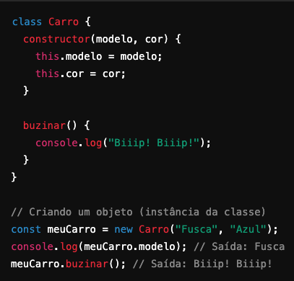
O que é a orientação a objetos
POO é um jeito de organizar código baseado em objetos, que representam coisas do mundo real.
Objetos possuem propriedades (atributos) e ações (métodos).
🏛 Conceitos Fundamentais
Classe: Um modelo para criar objetos.
Objeto: Uma instância de uma classe.
Propriedade: Forma segura de acessar/modificar atributos.
Atributo: Variável dentro da classe que armazena valores.

Slide 4
Origem e Criadores da POO
A POO teve suas raízes na década de 1960. Os principais marcos incluem:
Simula 67: Desenvolvido por Ole-Johan Dahl e Kristen Nygaard no Norwegian Computing Center em Oslo, Noruega, em 1967. Originalmente concebida para simulações, o Simula 67 introduziu conceitos como classes e objetos, fundamentais para a POO.
Smalltalk: Nos anos 1970, Alan Kay, juntamente com sua equipe no Xerox PARC, desenvolveu o Smalltalk. Alan Kay é creditado por cunhar o termo "orientado a objetos". O Smalltalk foi projetado para ser uma linguagem totalmente orientada a objetos, influenciando significativamente linguagens posteriores.
Motivos para a criação da POO:
Melhoria na organização do código – Dividir programas em objetos facilita a estruturação do código.
Reutilização – Com conceitos como herança e polimorfismo, é possível reaproveitar código sem precisar duplicá-lo.
Modularidade – Os sistemas podem ser divididos em partes menores e mais gerenciáveis.
Facilidade de manutenção – Com encapsulamento, os detalhes internos de um objeto podem ser modificados sem afetar outras partes do código.
Maior abstração – Representar conceitos do mundo real no código de forma mais intuitiva.

Slide 5
Popularização da POO
A adoção da POO ganhou impulso nas décadas seguintes:
Anos 1980: O Smalltalk começou a ser utilizado em ambientes acadêmicos e de pesquisa, demonstrando os benefícios da POO em termos de modularidade e reutilização de código.
Anos 1990: Linguagens como C++ (desenvolvida por Bjarne Stroustrup) e Java incorporaram princípios da POO, tornando-os acessíveis a uma audiência mais ampla. A indústria de software reconheceu as vantagens da POO no desenvolvimento de sistemas complexos, levando à sua ampla adoção.

Slide 6
Uso Atual da POO
Hoje, a POO é um dos paradigmas de programação mais prevalentes. Suas características principais incluem:
Abstração: Simplificação da complexidade através da modelagem de entidades do mundo real como objetos no software.
Encapsulamento: Proteção dos dados, permitindo acesso apenas através de métodos definidos.
Herança: Criação de novas classes baseadas em classes existentes, promovendo a reutilização de código.
Polimorfismo: Capacidade de diferentes classes responderem de maneira distinta a uma mesma mensagem ou método.
Linguagens modernas como Python, C#, Ruby e muitas outras suportam ou são baseadas na POO. Esse paradigma é amplamente utilizado em diversas áreas, desde o desenvolvimento de aplicações web até sistemas embarcados, devido à sua flexibilidade e capacidade de gerenciar complexidade.
Para aprofundar seus conhecimentos sobre a história e os conceitos da POO, você pode consultar os seguintes artigos:
Exemplo: DigitalMenu -> https://github.com/IsaacDSC/digitalmenu

Slide 7
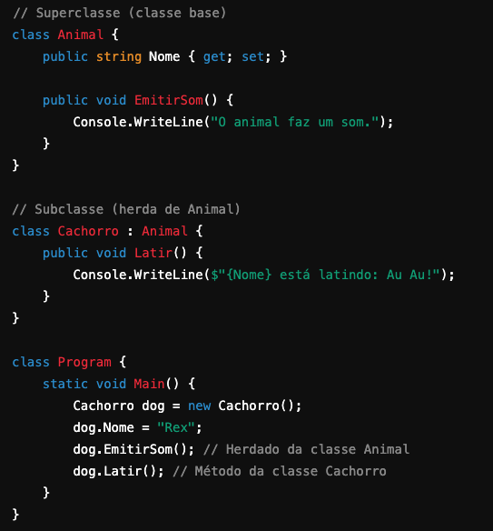

Herança
📌 Definição Técnica: Herança é um mecanismo da Programação Orientada a Objetos (POO) que permite que uma classe (subclasse) herde atributos e métodos de outra classe (superclasse), promovendo a reutilização de código.
📌 Características: ✔ Permite criar hierarquias de classes. ✔ Facilita a reutilização e manutenção do código. ✔ Pode ser simples (herança única) ou múltipla (não suportada diretamente em C#).

Slide 8
Modificadores de Acesso
Modificador | Acesso | Usado Para
private | Apenas dentro da própria classe | Proteger dados internos
protected | Dentro da classe e subclasses | Permitir herança segura
public | Acesso global | Criar métodos de interação
override | Sobrescrever method | Criar funcionalidades que só fazem sentido para classes derivadas.

Slide 9
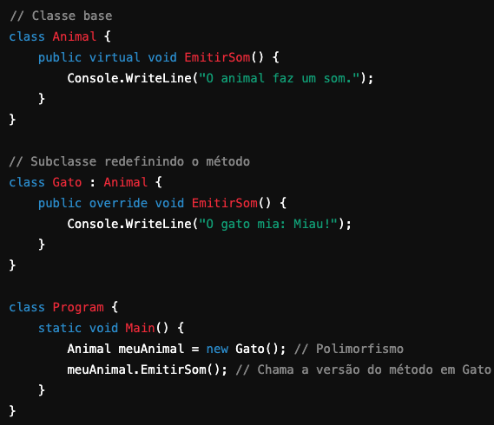

Polimorfismo
📌 Definição Técnica: Polimorfismo permite que um mesmo método tenha diferentes implementações dependendo da classe que o utiliza.
📌 Tipos de Polimorfismo: ✔ Polimorfismo de Sobrescrita (Override): Uma subclasse redefine um método da superclasse. ✔ Polimorfismo de Sobrecarga (Overload): Um método tem várias versões com assinaturas diferentes.

Slide 10
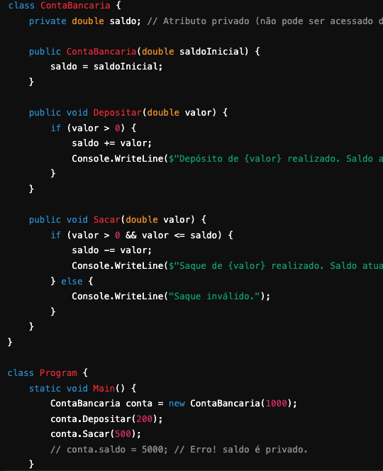

Encapsulamento
📌 Definição Técnica: Encapsulamento é o princípio da POO que protege os dados internos de um objeto, permitindo acesso controlado através de métodos públicos e propriedades.
📌 Modificadores de Acesso: ✔ private: Acesso apenas dentro da própria classe. ✔ protected: Acesso dentro da classe e subclasses. ✔ public: Acesso liberado para qualquer código. ✔ internal: Acesso dentro do mesmo assembly.

Slide 11
Resumindo
🔹 Herança → Reutilização de código
🔹 Polimorfismo → Flexibilidade no comportamento
🔹 Encapsulamento → Segurança e controle de dados

Slide 12
Exercício: 🎮 Jogo: Batalha de Heróis
📌 Objetivo: Criar personagens com diferentes classes (Guerreiro, Mago, Arqueiro), onde cada um tem um ataque especial. O jogo escolhe dois personagens aleatoriamente para lutar até um deles perder toda a vida.
🔹 Conceitos de POO que serão aplicados: ✅ Classes e Objetos (Personagens) ✅ Encapsulamento (Vida e ataque protegidos) ✅ Herança (Guerreiro, Mago e Arqueiro herdando de Personagem) ✅ Polimorfismo (Cada personagem tem um ataque diferente)
https://www.mycompiler.io/pt/new/csharp

Slide 13
🎯 Desafio: Simulação de Transferência Bancária
📌 Objetivo: Criar um sistema onde usuários podem criar contas bancárias, depositar dinheiro, sacar e transferir para outras contas.
📋 Regras:
1️⃣ Encapsulamento: O saldo deve ser privado e acessado apenas por métodos específicos. 2️⃣ Herança: Criar diferentes tipos de contas (ContaPoupanca e ContaCorrente). 3️⃣ Polimorfismo: O método Sacar() deve ter regras diferentes dependendo do tipo de conta. 4️⃣ O sistema deve permitir transferências entre contas.
💡 O que os alunos precisam fazer?
1️⃣ Criar novas funcionalidades, como um histórico de transações. 2️⃣ Melhorar a segurança, impedindo saques que deixem a conta negativa. 3️⃣ Adicionar novas regras de polimorfismo, como taxas diferenciadas para ContaPoupanca. 4️⃣ Criar mais tipos de conta, como ContaSalario ou ContaInvestimento.
🔍 Perguntas para reflexão
Como o encapsulamento protege os dados do saldo?
Por que usamos override no método Sacar()?
Como o polimorfismo ajuda a criar diferentes tipos de conta sem mudar o código principal?

Slide 14
Mais a fundo com exemplos
1️⃣ Reutilização de Código (Herança)
✔ Benefício: Evita repetição de código, já que classes podem herdar funcionalidades de outras. ✔ Exemplo: Um Guerreiro e um Mago podem herdar características da classe Personagem.
❌ Trade-off:
Pode levar ao problema do código frágil (se mudar a classe base, pode quebrar várias subclasses).
Pode ser difícil modificar hierarquias profundas.

Slide 15
Exemplo de heranças
2️⃣ Organização e Manutenção Melhoradas
✔ Benefício: Código modular e fácil de entender, pois as classes representam conceitos do mundo real. ✔ Exemplo: Um sistema de vendas pode ter classes Cliente, Produto e Pedido.
❌ Trade-off:
O código pode ficar muito abstrato, dificultando a leitura para quem não conhece bem a estrutura.
Muitos arquivos e classes podem deixar a navegação no projeto mais difícil.

Slide 16
Exemplo de polimorfismo
Encapsulamento e Segurança
✔ Benefício: Protege os dados do acesso indevido, evitando alterações não autorizadas. ✔ Exemplo: Atributos privados (private) evitam modificações diretas em um objeto.
❌ Trade-off:
Pode gerar código verboso, com muitos métodos get e set apenas para acessar dados simples.
Às vezes, muita proteção pode tornar o código menos flexível.

Slide 17
Exemplos de encapsulamento
Polimorfismo e Extensibilidade
✔ Benefício: Facilita a adição de novas funcionalidades sem alterar o código existente. ✔ Exemplo: Podemos adicionar um Arqueiro ao nosso jogo sem mudar a estrutura da classe Personagem.
❌ Trade-off:
Pode ser difícil rastrear qual método está sendo chamado quando há muitas classes e sobrecarga de métodos.
Se não bem utilizado, pode gerar efeito cascata, onde mudanças em uma classe impactam muitas outras.

Slide 18
❌ Desvantagens da POO
1️⃣ Maior Complexidade Inicial
🔴 Criar uma estrutura orientada a objetos exige mais planejamento do que um código procedural simples.
Exemplo: Para um script simples, criar várias classes pode ser desnecessário e tornar o código mais difícil de entender.
2️⃣ Mais Uso de Memória e Desempenho
🔴 Objetos consomem mais memória do que estruturas simples como arrays ou dicionários.
Exemplo: Criar milhares de instâncias de classes pode ser menos eficiente do que um código funcional que opera com dados diretamente.
3️⃣ Overhead na Manutenção
🔴 Sistemas muito baseados em POO podem crescer de forma exagerada, dificultando a manutenção.
Exemplo:Um sistema com muitas classes interligadas pode ser difícil de modificar sem gerar efeitos colaterais.

Slide 19
Material de consulta
Programação orientada a objetos – Wikipédia
História da Programação Orientada a Objetos – USP
POO: tudo sobre Programação Orientada a Objetos! – Blog da Trybe

